Slide 1
Collège des Sœurs des Saints-Cœurs
Bickfaya
Année Académique 2024-2025
Matière: Sciences.
Classe: EB1 (A,B,C)
Date: Janvier.
Collège SSCC Bickfaya
Thème 2: Les animaux et l’environnement.
Chapitre 1: Le monde des animaux p.34,35.

Slide 2
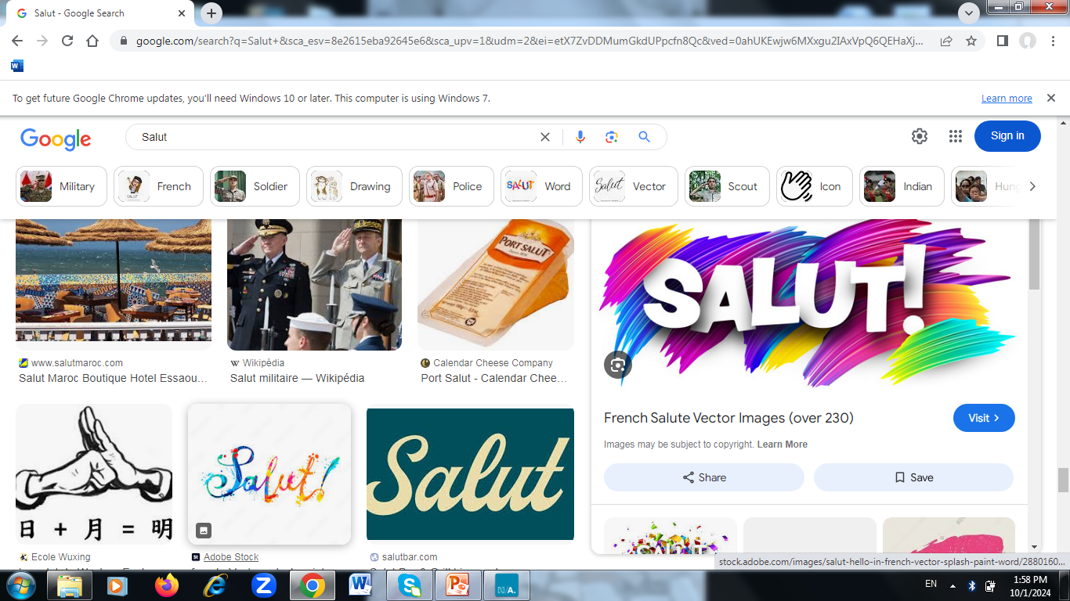

Slide 3
Objectifs:
- Se rappeler des notions acquises en classe.
(Reconnaître quelques animaux familiers.
Distinguer les animaux sauvages des animaux domestiques.)
Comprendre le contenu de ce power point.
N.B: A copier les noms des animaux au brouillon.

Slide 4
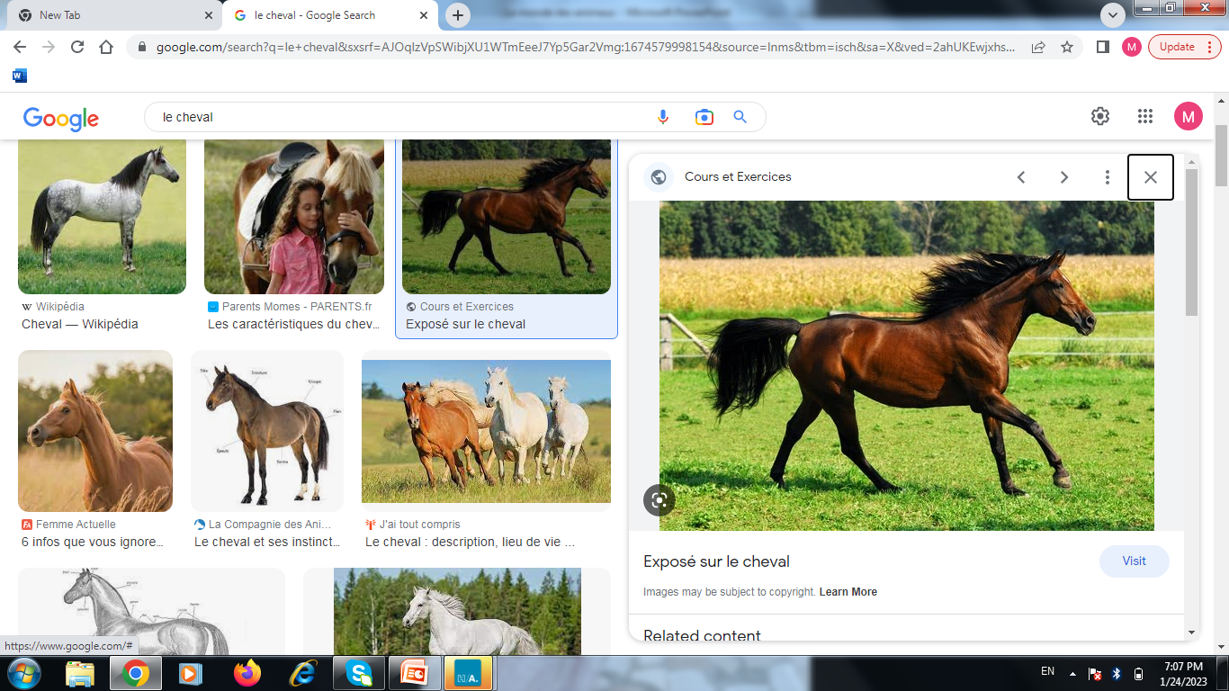
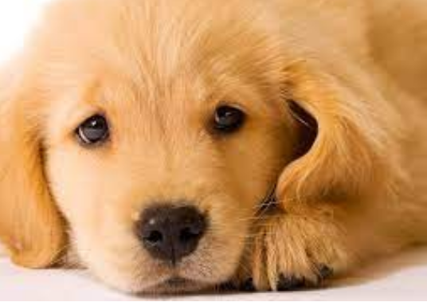
Les animaux autour de moi.
Le cheval
Le chien

Slide 5
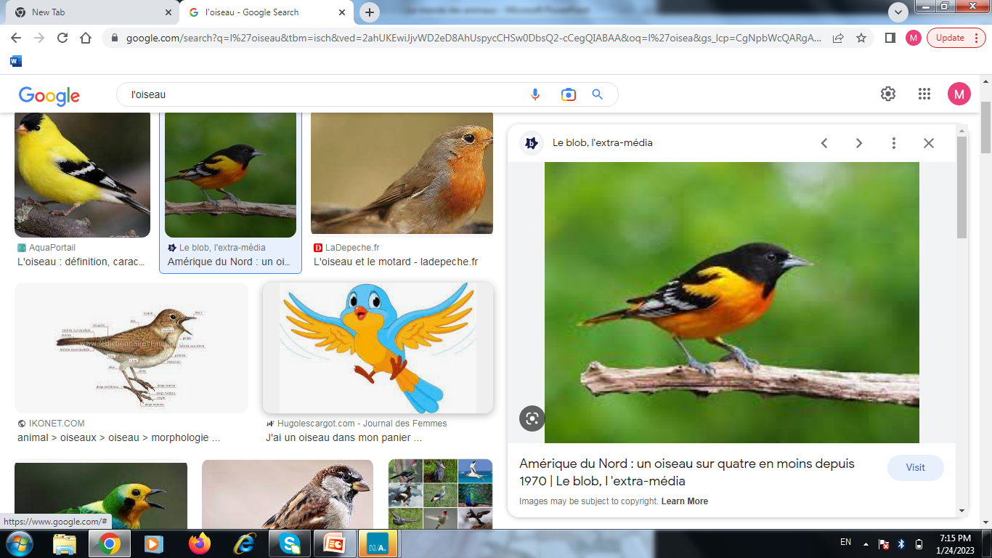
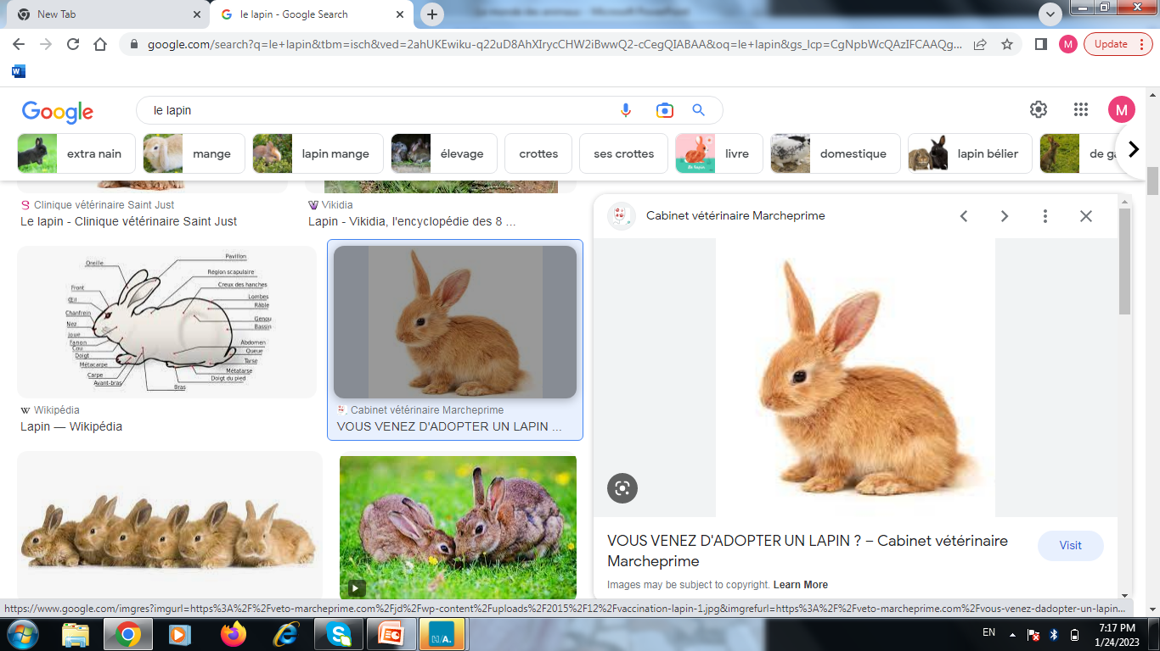
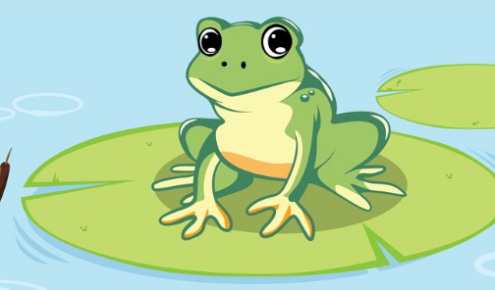
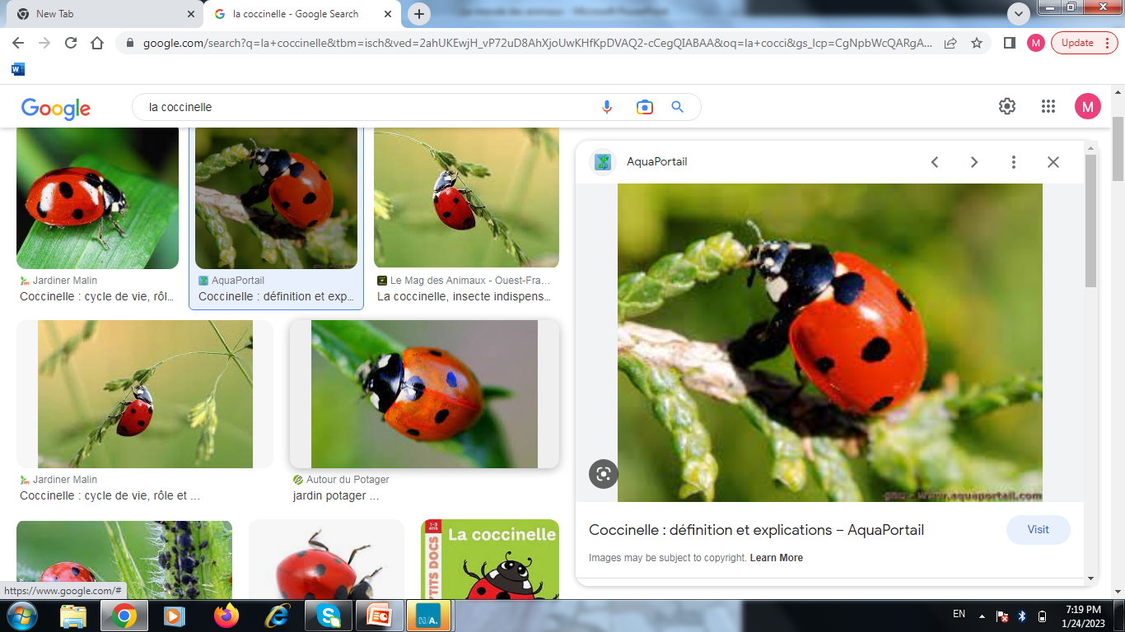
Le lapin
L’oiseau
La coccinelle
La grenouille

Slide 6
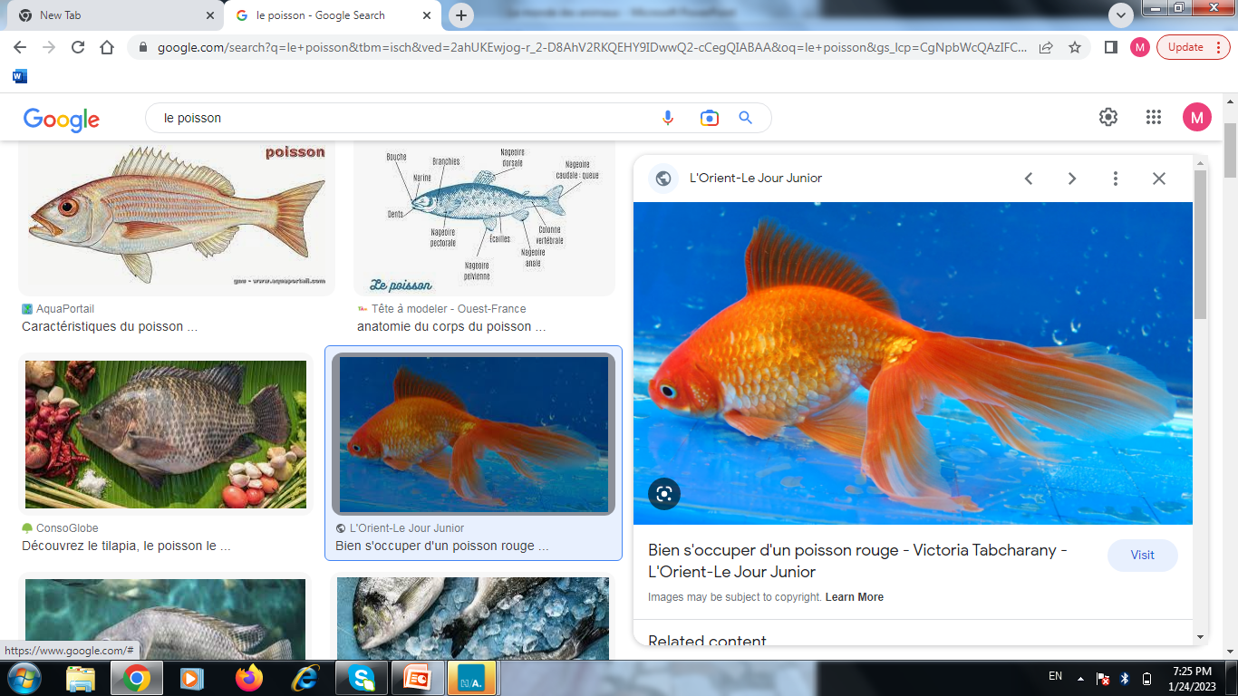
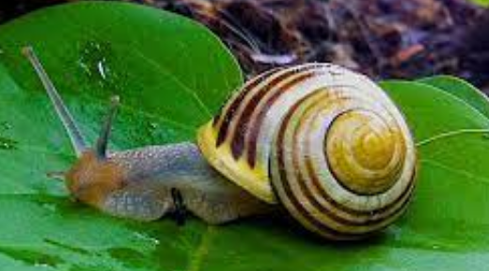
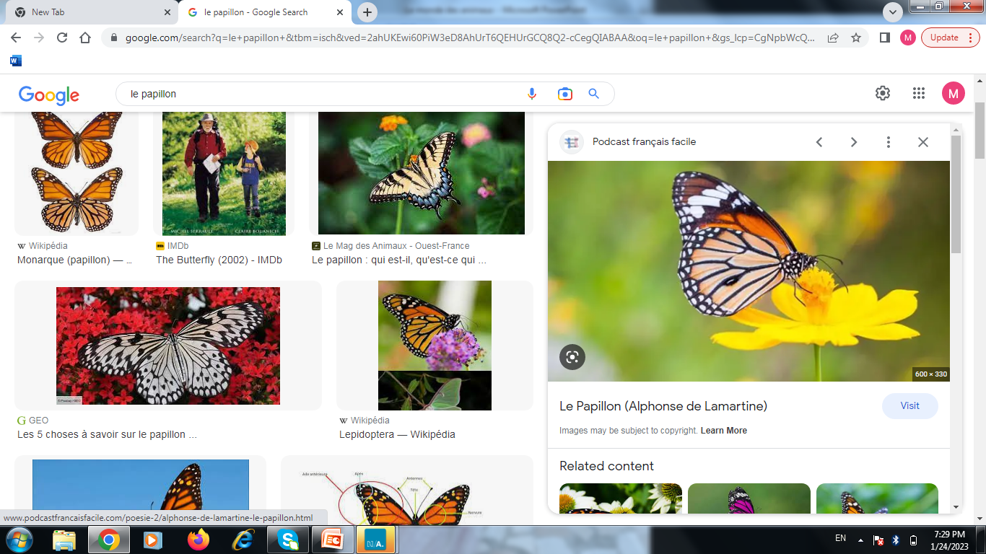
Le poisson
L’escargot
Le papillon

Slide 7
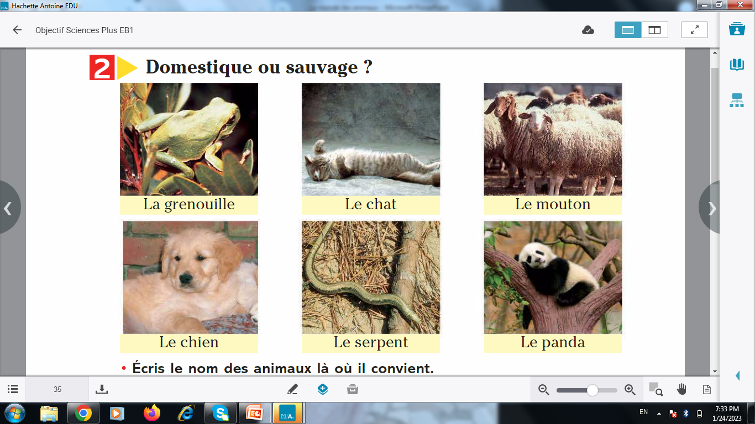
Les animaux domestiques.

Slide 8
Les animaux sauvages

Slide 9
